Slide 1

Държавен изпит за придобиване на трета степен на професионална квалификация – част по теория на професията по професия код 481030 „Приложен програмист”специалност код 4810301 „Приложно програмиране"
Tема : „Анализ на емоции в текст (Sentiment Analysis)“
Дипломант: Александър Кулин
Notes:
Уважаема г-жо Директор,
Уважаема комисия,
Уважаеми гости,
Казвам се Александър Кулин и ще ви представя своя дипломен проект на тема:
„Анализ на емоции в текст чрез обработка на естествен език“

Slide 2

Проблемът
Всеки ден хората създават огромни количества текст:
Коментари в социални мрежи
Продуктови ревюта
Онлайн мнения и отзиви
Ръчният анализ е невъзможен.
Notes:
В съвременния дигитален свят хората постоянно създават текст – коментари, мнения, ревюта и съобщения. Тази информация е изключително ценна, защото показва какво мислят и чувстват потребителите.

Slide 3
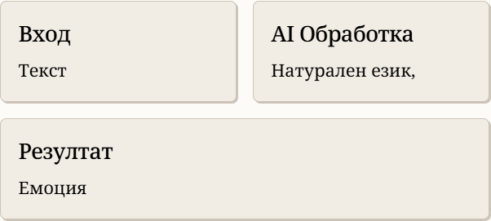
Обработка на естествен език
Notes:
Ръчното анализиране на толкова голям обем текст е трудно, затова се използват технологии от изкуствения интелект. Една от тях е обработката на естествен език, която позволява на компютрите да разбират човешкия език.

Slide 4
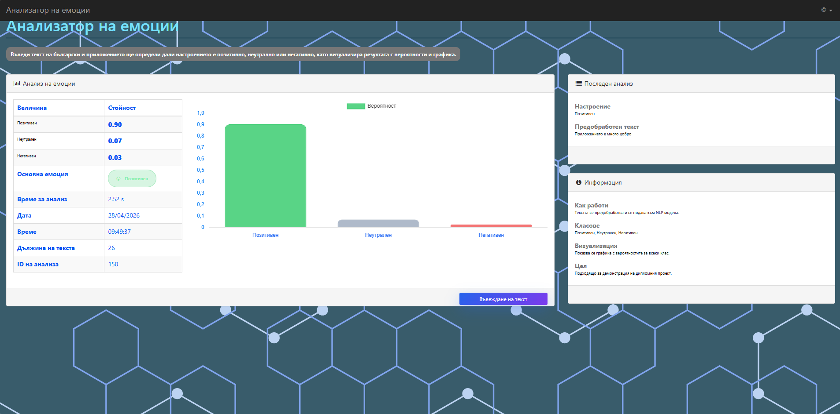
Моят проект
Уеб приложение за анализ:
Приема произволен текст
Анализира съдържанието
Определя емоционална тоналност
Три категории:
😊 Позитивна 😐 Неутрална 😡 Негативна
Notes:
Моят проект представлява уеб приложение, което анализира въведен текст и автоматично определя неговата емоционална насоченост.
Системата може да разпознае дали даден текст е позитивен, негативен или неутрален, което я прави полезна при анализ на мнения и отзиви.

Slide 5
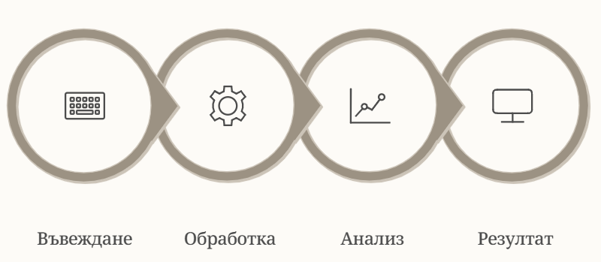
Как работи системата
Notes:
Работата на приложението започва от потребителя, който въвежда текст. Този текст се изпраща към сървъра, където преминава през няколко етапа.
Първо се извършва предварителна обработка – текстът се почиства и подготвя. След това преминава през токенизация, която представлява разделяне на текста на отделни елементи.
Накрая се прилага класификация, при която системата определя към коя категория принадлежи текстът, или с други думи, каква емоция изразява.

Slide 6
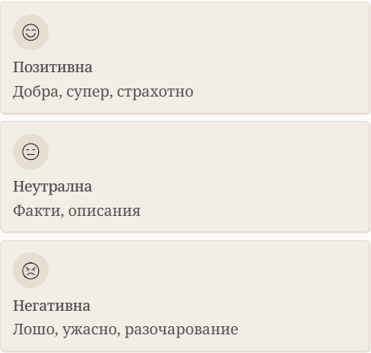
Анализ на емоции
Пример: „Много добър продукт" → Позитив
Пример: „Нямам мнение за продукта" → Неутрален
Пример: „Ужасен продкут" → Негативен
Notes:
Анализът на емоции е процес, при който се определя дали даден текст изразява положително, отрицателно или неутрално мнение.
Например, ако текстът е „Този продукт е много добър“, системата го разпознава като позитивен.

Slide 7


Технологии
Backend
Python
Django
Машинно обучение
Frontend
HTML
CSS
JavaScript
Notes:
За реализиране на проекта използвах Python и Django за сървърната част на приложението.
За клиентската част използвах HTML, CSS и JavaScript, а комуникацията между тях се осъществява чрез REST API.
Тези технологии позволяват създаването на модерно и функционално уеб приложение.

Slide 8
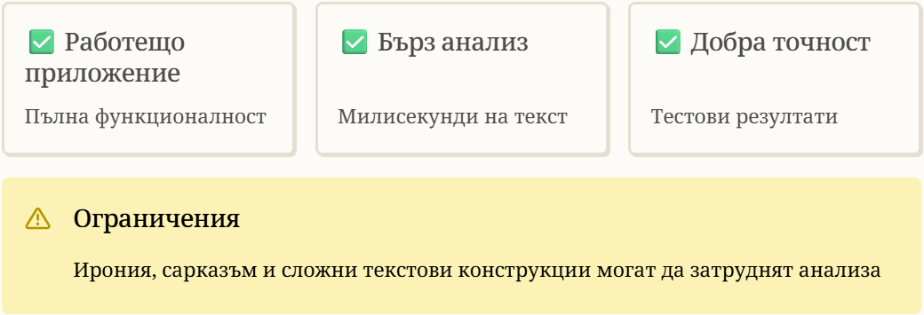
Резултати
Notes:
Приложението беше тествано с различни текстове с цел да се провери неговата точност.
В повечето случаи системата успява правилно да разпознае емоционалната насоченост на текста, което показва, че избраният подход е ефективен.
Въпреки това, системата има някои ограничения. Тя трудно разпознава ирония и сарказъм и понякога се затруднява при по-сложни изречения.

Slide 9

Приложение в реалния свят
Анализът на емоции е инструмент с широко приложение в различни сфери:
Онлайн магазини и платформи за електронна търговия
Социални мрежи и медиен мониторинг
Обратна връзка от клиенти и проучвания на пазара
Notes:
Анализът на емоции се използва в онлайн магазини и социални мрежи, за да се разбере какво мислят хората за даден продукт или услуга. Това помага на компаниите да подобряват качеството си и да вземат по-добри решения на база реална обратна връзка.

Slide 10
Благодаря за вниманието!
Notes:
Благодаря Ви за отделеното внимание
Готов съм за вашите въпроси

